Slide 1
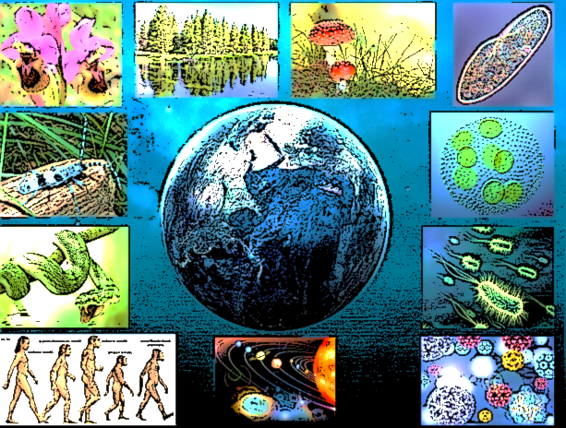
Bài 1
GIỚI THIỆU VỀ KHOA HỌC TỰ NHIÊN

Slide 2
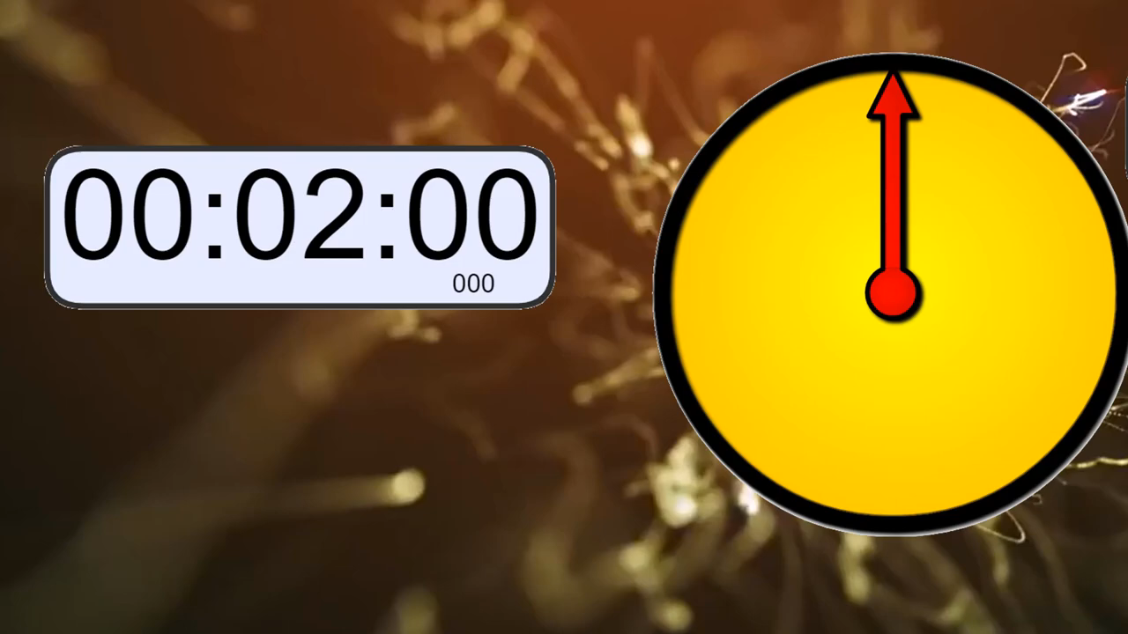




Hoạt động nhóm
TỔ 1
TỔ 2
TỔ 3
TỔ 4
Cuộc sống sẽ như thế nào nếu không có điện?
Cuộc sống sẽ như thế nào nếu không phát hiện ra virus SARS-CoV-2 và vaccine?
Cuộc sống sẽ như thế nào nếu con người không biết gì về vũ trụ?
Cuộc sống sẽ như thế nào nếu không có dự báo thời tiết?

Slide 3
TÌM HIỂU KHÁI NIỆM KHOA HỌC TỰ NHIÊN
Thảo luận nhóm đôi trong thời gian 3 phút, trả lời câu hỏi sau:
- Thế giới tự nhiên xung quanh chúng ta bao gồm các hiện tượng tự nhiên, các sự vật như động vật, thực vật … và cả con người. Trong các hoạt động sau, đâu là hoạt động nghiên cứu về thế giới tự nhiên và đối tượng nghiên cứu của hoạt động đó là gì?

Slide 4
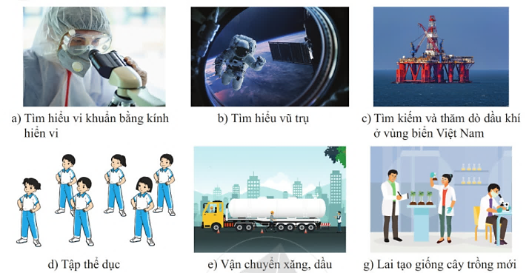
TÌM HIỂU KHÁI NIỆM KHOA HỌC TỰ NHIÊN

Slide 5
TÌM HIỂU KHÁI NIỆM KHOA HỌC TỰ NHIÊN
Khoa học tự nhiên nghiên cứu các sự vật, hiện tượng của thế giới tự nhiên và ảnh hưởng của thế giới tự nhiên đến cuộc sống của con người.
Những người chuyên nghiên cứu khoa học tự nhiên là các nhà khoa học trong lĩnh vực khoa học tự nhiên.

Slide 6

Hoạt động nhóm
VAI TRÒ CỦA KHOA HỌC TỰ NHIÊN TRONG CUỘC SỐNG
Vai trò của khoa học tự nhiên Hoạt động nghiên cứu khoa học tự nhiên | Bảo vệ môi trường | Cung cấp thông tin và nâng cao hiểu biết của con người | Mở rộng sản xuất và phát triển kinh tế | Bảo vệ sức khỏe và cuộc sống của con người
Tìm hiểu vi khuẩn
Tìm hiểu vũ trụ
Tìm kiếm và thăm dò dầu khí ở vùng biển VN
Nghiên cứu xử lí ô nhiễm nước
Tham khảo SGK và thảo luận nhóm sáu trong thời gian 5 phút, hoàn thành bảng 1 trong PHIẾU HỌC TẬP SỐ 2.

Slide 7
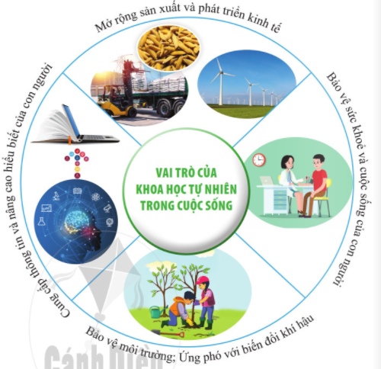

Slide 8
VAI TRÒ CỦA KHOA HỌC TỰ NHIÊN TRONG CUỘC SỐNG
Vai trò của khoa học tự nhiên Hoạt động nghiên cứu khoa học tự nhiên | Bảo vệ môi trường | Cung cấp thông tin và nâng cao hiểu biết của con người | Mở rộng sản xuất và phát triển kinh tế | Bảo vệ sức khỏe và cuộc sống của con người
Tìm hiểu vi khuẩn |  | ✓ |  | ✓
Tìm hiểu vũ trụ |  | ✓
Tìm kiếm và thăm dò dầu khí ở vùng biển VN |  |  | ✓
Nghiên cứu xử lí ô nhiễm nước | ✓

Slide 9
VAI TRÒ CỦA KHOA HỌC TỰ NHIÊN TRONG CUỘC SỐNG
- Cung cấp thông tin và nâng cao hiểu biết của con người.
- Mở rộng sản xuất và phát triển kinh tế
- Bảo vệ sức khỏe và cuộc sống của con người.
- Bảo vệ môi trường, ứng phó với biến đổi khí hậu.

Slide 10


Hoạt động nhóm
CÁC LĨNH VỰC CHỦ YẾU CỦA KHOA HỌC TỰ NHIÊN
Tham khảo SGK và thảo luận nhóm sáu trong thời gian 8 phút, trả lời các câu hỏi sau rồi trình bày ra giấy A0:
Khoa học tự nhiên gồm những lĩnh vực chủ yếu nào? Đối tượng nghiên cứu của mỗi lĩnh vực đó là gì?
Lấy 3 ví dụ về đối tượng nghiên cứu cho mỗi lĩnh vực khoa học tự nhiên.

Slide 11
CÁC LĨNH VỰC CHỦ YẾU CỦA KHOA HỌC TỰ NHIÊN
Các lĩnh vực chủ yếu của KHTN | Vật lí | Hóa học | Sinh học | Thiên văn học | Khoa học Trái Đất
Đối tượng nghiên cứu | Năng lượng điện, tương tác giữa nam châm, lực ... | Chất cấu tạo nên than đá, sự biến đổi chất khi đun nóng đường, cấu trúc của hạt muối, … | Vi khuẩn, rêu, loài chim… | Ngân hà, mặt trời, mặt trăng, … | Hình dạng trái đất, bầu khí quyển, động đất, …

Slide 12
CÁC LĨNH VỰC CHỦ YẾU CỦA KHOA HỌC TỰ NHIÊN
- Đối tượng nghiên cứu: Sự vật, hiện tượng của thế giới tự nhiên và ảnh hưởng của thế giới tự nhiên đến con người.
- Các lĩnh vực KHTN:
+ Sinh học nghiên cứu về sinh vật và sự sống trên Trái Đất.
+ Vật lí nghiên cứu về vật chất, năng lượng và sự biến đổi của chúng trong tự nhiên.
+ Hóa học nghiên cứu về các chất và sự biến đổi các chất trong tự nhiên.
+ Khoa học Trái Đất nghiên cứu về Trái Đất.
+ Thiên văn học nghiên cứu về vũ trụ, hành tinh và các ngôi sao.

Slide 13
Hoạt động nhóm
TÌM HIỂU VỀ VẬT SỐNG, VẬT KHÔNG SỐNG
Vật trong tự nhiên | Xếp loại |  | Đặc điểm nhận biết
 | Vật sống | Vật không sống
Thảo luận nhóm đôi trong thời gian 5 phút, hoàn thành bảng 2 trong
PHIẾU HỌC TẬP SỐ 3.

Slide 14
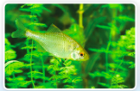
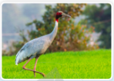



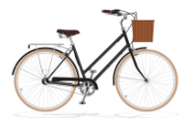

PHÂN BIỆT VẬT SỐNG, VẬT KHÔNG SỐNG
VẬT SỐNG
VẬT KHÔNG SỐNG

Slide 15







ĐẶC ĐIỂM CỦA SỰ SỐNG
Thu, nhận
chất cần thiết
Lớn lên
Sinh sản
Thải bỏ
chất thải
Cảm ứng
Vận động
Chết

Slide 16
VẬT SỐNG, VẬT KHÔNG SỐNG
+ Vật sống: con cá, con chim, mầm cây, con sứa
+ Vật không sống: xe đạp, cái cốc, đôi giày.
=> Vật sống mang những đặc điểm của sự sống, vật không sống không mang những đặc điểm của vật sống.
- Đặc điểm của vật sống:
+ Thu nhận chất dinh dưỡng cần thiết từ môi trường.
+ Thải bỏ chất thải (khí oxi, phân…)
+ Biết vận động
+ Lớn lên và tăng trưởng
+ Có khả năng sinh sản
+ Cảm ứng
+ Chết đi

Slide 17
LUYỆN TẬP
Câu 1: Lập bảng sự khác biệt giữa vật sống và vật không sống:
Vật sống | Vật không sống
Sinh vật mang những đặc điểm của sự sống. | Vật không mang những đặc điểm của sự sống.

Slide 18
LUYỆN TẬP
Câu 1: Lập bảng sự khác biệt giữa vật sống và vật không sống:
Vật sống | Vật không sống
Sinh vật mang những đặc điểm của sự sống. | Vật không mang những đặc điểm của sự sống.
Các sinh vật có khả năng sinh sản | Vật không có khả năng sinh sản
Để sinh tồn, các sinh vật phụ thuộc vào nước, không khí và thức ăn | Không cần yêu cầu như vậy
Nhạy cảm và phản ứng nhanh với các kích thích | Không nhạy cảm và không phản ứng
Cơ thể trải qua quá trình sinh trưởng và phát triển | Không sin trưởng và phát triển
Sống đến tuổi thọ nhất định sẽ bị chết | Không có khái niệm tuổi thọ
Có thể di chuyển | Không thể tự di chuyển

Slide 19
LUYỆN TẬP
Câu 2: Hãy ghi vào bảng ví dụ về đối tượng nghiên cứu của các lĩnh vực Khoa học tự nhiên?
Đối tượng nghiên cứu | Vật lí | Hóa học | Sinh học | Thiên văn học | Khoa học trái đất
Năng lượng điện
Tế bào
Mặt trăng
Trái Đất
Con người
Âm thanh
Kim loại
Sao chổi

Slide 20
LUYỆN TẬP
Câu 2: Hãy ghi vào bảng ví dụ về đối tượng nghiên cứu của các lĩnh vực Khoa học tự nhiên?
Đối tượng nghiên cứu | Vật lí | Hóa học | Sinh học | Thiên văn học | Khoa học trái đất
Năng lượng điện | x
Tế bào |  |  | x
Mặt trăng |  |  |  | x
Trái Đất |  |  |  |  | x
Con người |  |  | x
Âm thanh | x
Kim loại |  | x
Sao chổi |  |  |  | x

Slide 21
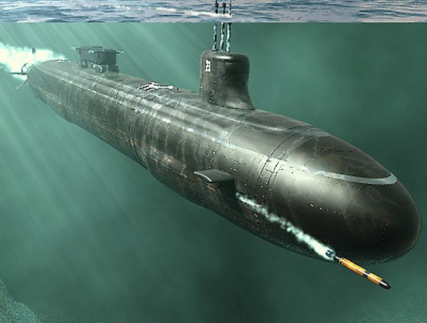

VẬN DỤNG
Sưu tầm tranh ảnh, tài liệu về 1 thành tựu khoa học hoặc sự phát triển nhờ khoa học công nghệ của các lĩnh vực mà em quan tâm.
Giao thông vận tải

Slide 22
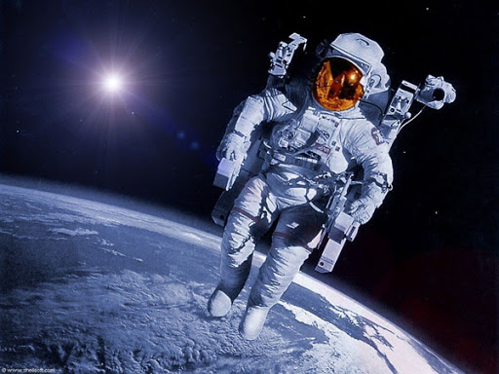
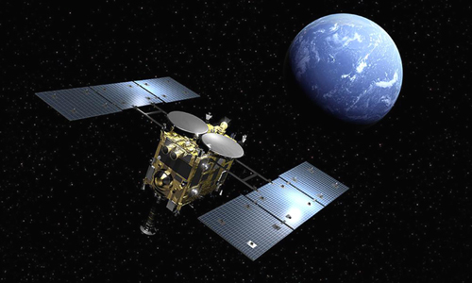
VẬN DỤNG
Sưu tầm tranh ảnh, tài liệu về 1 thành tựu khoa học hoặc sự phát triển nhờ khoa học công nghệ của các lĩnh vực mà em quan tâm.
Du hành vũ trụ

Slide 23


VẬN DỤNG
Sưu tầm tranh ảnh, tài liệu về 1 thành tựu khoa học hoặc sự phát triển nhờ khoa học công nghệ của các lĩnh vực mà em quan tâm.
Thông tin liên lạc

Slide 24
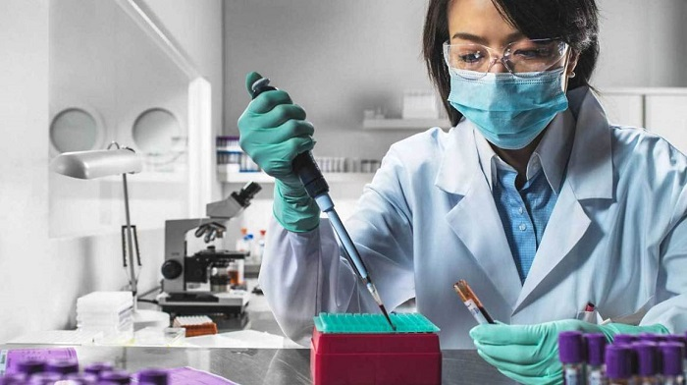
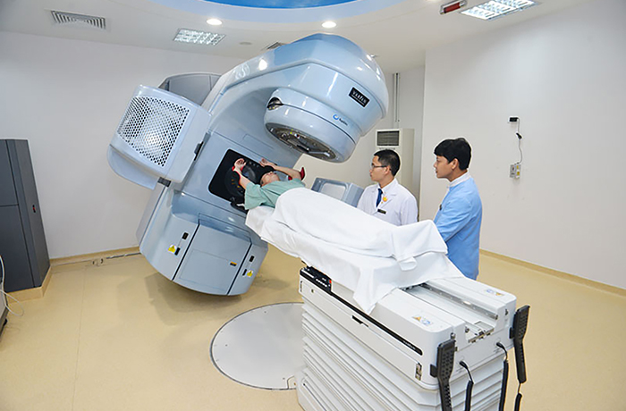
VẬN DỤNG
Sưu tầm tranh ảnh, tài liệu về 1 thành tựu khoa học hoặc sự phát triển nhờ khoa học công nghệ của các lĩnh vực mà em quan tâm.
Y tế

